Slide 1
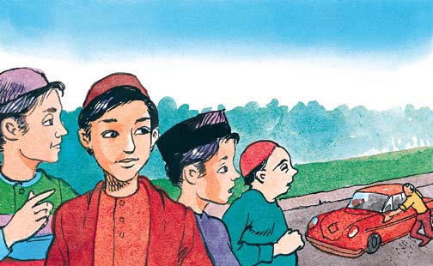
AKHLAQ 7
LEÇON 12
Vous savez, il a volé cette voiture et maintenant, il est en panne!
C’est ce que les gens racontent! Il paraît qu’il a été ruiné par le casino!
Tu es sûr de cela, Ibrahim?
LE FITNA ET LE FASSAD
Réalisé par une Kaniz-e-Fatéma
Approuvé par Moulla Nissar

Slide 2
C’est le fait de répandre des rumeurs, et dire des mensonges, avec l’intention (niyyat) de nuire à la réputation d’autrui.

Slide 3
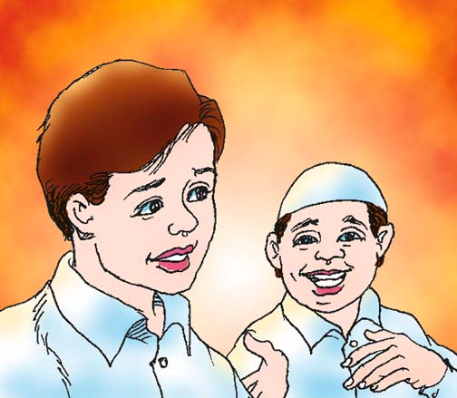
C’est comme de la médisance, à part que les rumeurs sont fausses et injustifiées. Un autre nom pour designer le fitna ou le fasàd est la calomnie (nuire à la réputation de quelqu’un.)
Tu sais, Moussa ne fait même pas ses devoirs de maison!

Slide 4
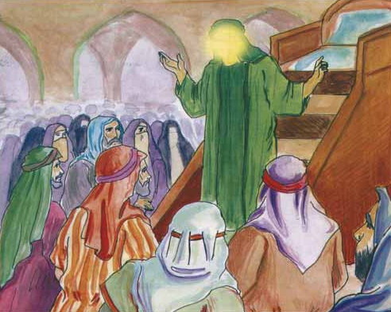
L’imam Hassan (a) a dit : "Lorsque quelqu’un vient vous voir et dit du mal d’un autre, vous devriez savoir qu’il est en train de dire du mal de vous. Et il serait légitime de considérer cette personne comme votre ennemi, et de ne pas lui faire confiance, car le mensonge, la médisance, la supercherie, la déception, la jalousie, l’hypocrisie, la duplicité, et le fait de créer la division entre les gens, tout cela équivaut à la calomnie ».

Slide 5
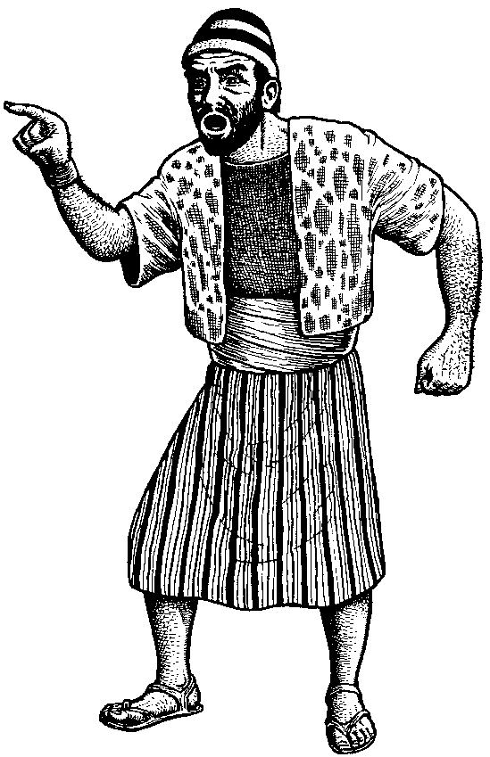
L’Imam (a) a dit : " Le pire d’entre vous est celui qui calomnie et crée la discorde parmi les amis, en accusant l’innocent. »

Slide 6
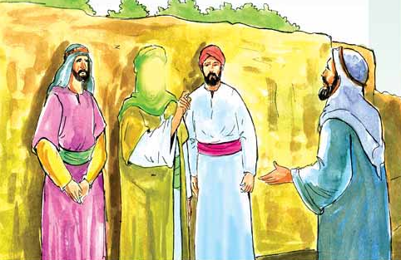
La calomnie est une si mauvaise chose, que le Saint Prophète (s) a dit : "Celui qui calomnie ne rentrera pas au paradis."

Slide 7
La calomnie est haràm car elle salit la réputation d’autrui. C’est une injustice pour celui ou celle qui est calomnié(e) sans raison, car les gens vont penser que la personne a fait des choses qu’elle n’a pas fait en réalité.

Slide 8
La calomnie brise une communauté, crée des ennemis en répandant la haine. C’est l’un des plus gros péchés, et cela équivaut au ghibat et autres crimes sociaux.

Slide 9
Seuls les gens peureuses ont recours à la calomnie, car lorsqu’elles voient quelqu’un qui est apprécié des autres, elles vont éprouver de la jalousie, et vont tout faire pour essayer de ternir sa réputation. Elles n’ont pas le courage de faire face à un problème, et, tel un serpent, se faufilent partout en murmurant des rumeurs dans l’obscurité.

